Slide 1
过程建模

Slide 2
动画的原理
顺次相近的图形或图像序列按一定时间间隔展示，让人形成画面中的物体在动的错觉
动画文件的存储方式：
视频动画：每一帧存储像素组成的图像，能表示更真实的场景，但占空较大
矢量动画：每一帧存储矢量图元，占空小，但矢量图无法表示很复杂的场景
逐帧动画(Frame by Frame)：在时间轴的每帧上逐帧绘制不同的内容

Slide 3
动画的制作
动画制作软件：
平面动画：Macromedia/Adobe Flash系列
三维动画：3D Max, Maya, Blender
制作类型：
插值动画(Interpolation)：在时间轴的部分关键帧上绘制相应的图元，关键帧之间的普通帧由关键帧的图元插值得到
参数动画(Parametric)：用随时间变化的参数控制图元的变化

Slide 4
反演变换
Q₁
OP₁·OQ₁ = OP₂·OQ₂ = r²
Q₂
P₂
P₁
O
构成条件：
反演中心，像与原像共线
像与原像到反演中心的距离之积等于反演半径的平方

Slide 5
直线与圆的反演变换
不经过反演中心的圆被映射为圆
经过反演中心的圆被映射为一条不经过反演中心的直线

Slide 6
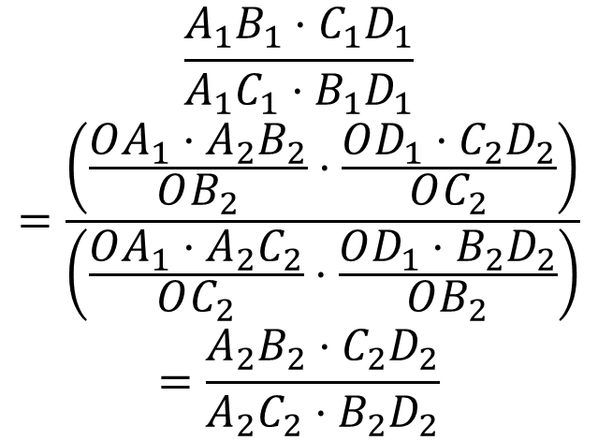
反演变换中的交比
A₂
B₂
$$\frac{A_{1}B_{1}⋅C_{1}D_{1}}{A_{1}C_{1}⋅B_{1}D_{1}}$$
$$=\frac{\left(\frac{OA_{1}⋅A_{2}B_{2}}{OB_{2}}⋅\frac{OD_{1}⋅C_{2}D_{2}}{OC_{2}}\right)}{\left(\frac{OA_{1}⋅A_{2}C_{2}}{OC_{2}}⋅\frac{OD_{1}⋅B_{2}D_{2}}{OB_{2}}\right)}$$
$$=\frac{A_{2}B_{2}⋅C_{2}D_{2}}{A_{2}C_{2}⋅B_{2}D_{2}}$$
A₁
C₂
B₁
C₁
O
D₂
D₁
任意四点的交比在反演变换中保持不变

Slide 7
反演变换中的交比
A₂
B₂
$$\frac{A_{1}B_{1}⋅C_{1}D_{1}}{A_{1}C_{1}⋅B_{1}D_{1}}$$
$$=\frac{\left(\frac{OA_{1}⋅A_{2}B_{2}}{OB_{2}}⋅\frac{OD_{1}⋅C_{2}D_{2}}{OC_{2}}\right)}{\left(\frac{OA_{1}⋅A_{2}C_{2}}{OC_{2}}⋅\frac{OD_{1}⋅B_{2}D_{2}}{OB_{2}}\right)}$$
$$=\frac{A_{2}B_{2}⋅C_{2}D_{2}}{A_{2}C_{2}⋅B_{2}D_{2}}$$
A₁
C₂
B₁
C₁
O
D₁
D₂
任意四点的交比在反演变换中保持不变

Slide 8
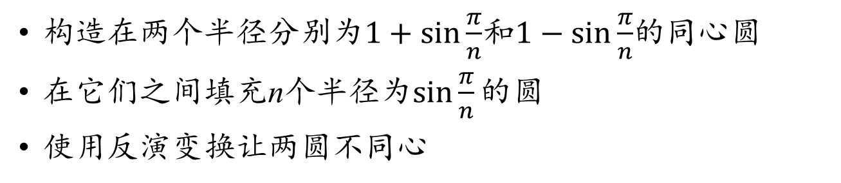
斯坦纳链问题
构造在两个半径分别为$1+sin{\frac{π}{n}}$和$1−\sin{\frac{π}{n}}$的同心圆
在它们之间填充n个半径为$sin\frac{π}{n}的$圆
使用反演变换让两圆不同心

Slide 9
斯坦纳链问题
B₁
B₂
A₁
C₁
D₁
A₂
C₂
D₂
利用反演变换的性质计算外圆半径r₁，内圆半径r₂和两圆的圆心距d之间的关系

Slide 10
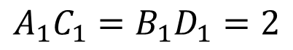
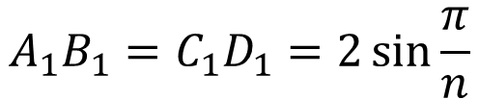
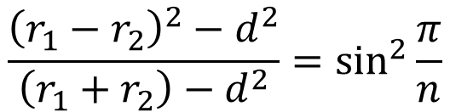
斯坦纳链问题
B₁
B₂
A₁
C₁
D₁
A₂
C₂
D₂
$$A_{1}B_{1}=C_{1}D_{1}=2\sin{\frac{π}{n}}$$
A₂B₂ = r₁ – r₂ – d
C₂D₂ = r₁ – r₂ + d
$$A_{1}C_{1}=B_{1}D_{1}=2$$
A₂C₂ = r₁ + r₂ – d
$$\frac{{\left(r_{1}−r_{2}\right)}^{2}−d^{2}}{\left(r_{1}+r_{2}\right)−d^{2}}=\sin^{2}{\frac{π}{n}}$$
B₂D₂ = r₁ + r₂ + d

Slide 11
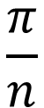
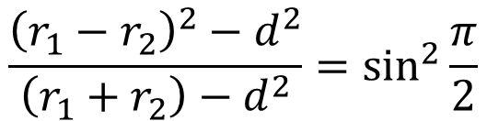
斯坦纳链问题
$$\frac{{\left(r_{1}−r_{2}\right)}^{2}−d^{2}}{\left(r_{1}+r_{2}\right)−d^{2}}=\sin^{2}{\frac{π}{2}}$$
D
r₁ + r₂
r₁ – r₂
d
B
A
$$\frac{π}{n}$$
C
利用三棱锥表示斯坦纳链内外两圆的半径和圆心距之间的关系

Slide 12
3D动画制作软件通用模块
几何建模模块：用网格或样条曲面构造和编辑三维物体，一般支持.obj或.ply格式的网络文件导入和导出
动作模块：包含时间轴，在关键帧设置物体的状态，其余帧根据两个帧，插值函数计算物体
渲染模块：包括物体的材质，光照，摄像头的位置，方向，视野，渲染分辨率
脚本模块：用命令脚本批量导入数据

Slide 13
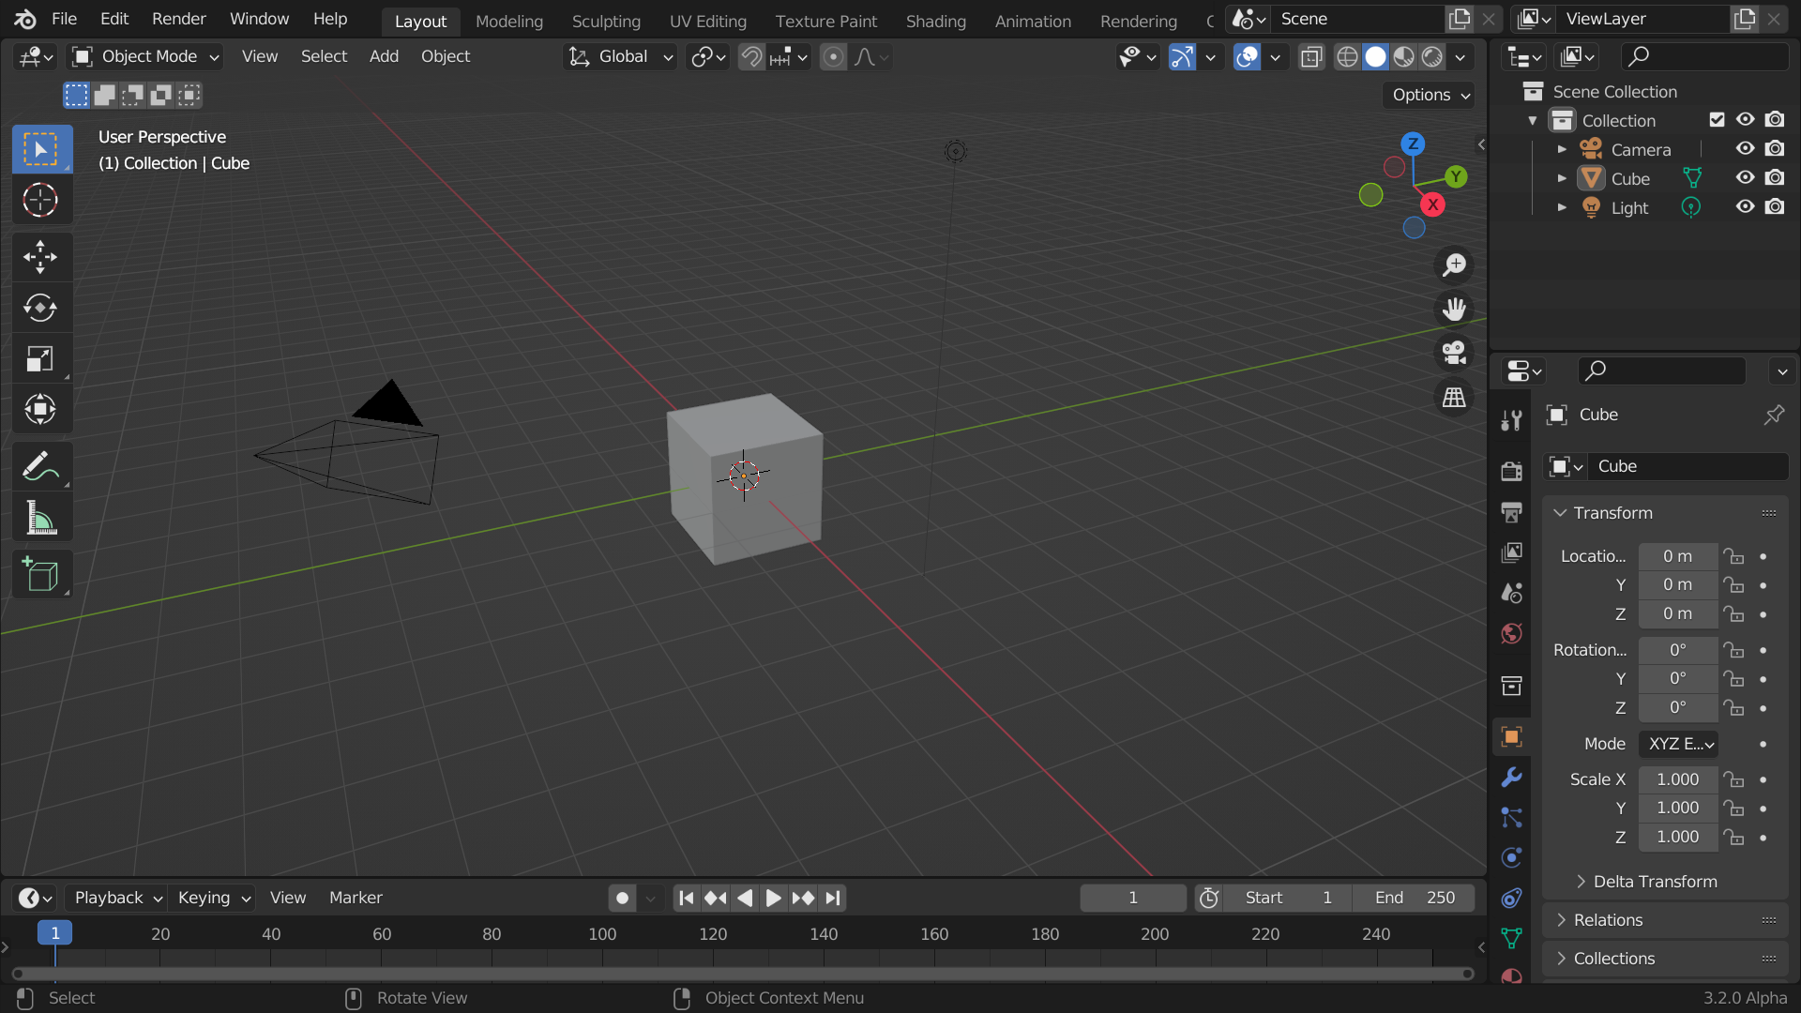
3D动画制作软件Blender界面
光源
摄像头
物体
场景显示区
时间轴

Slide 14
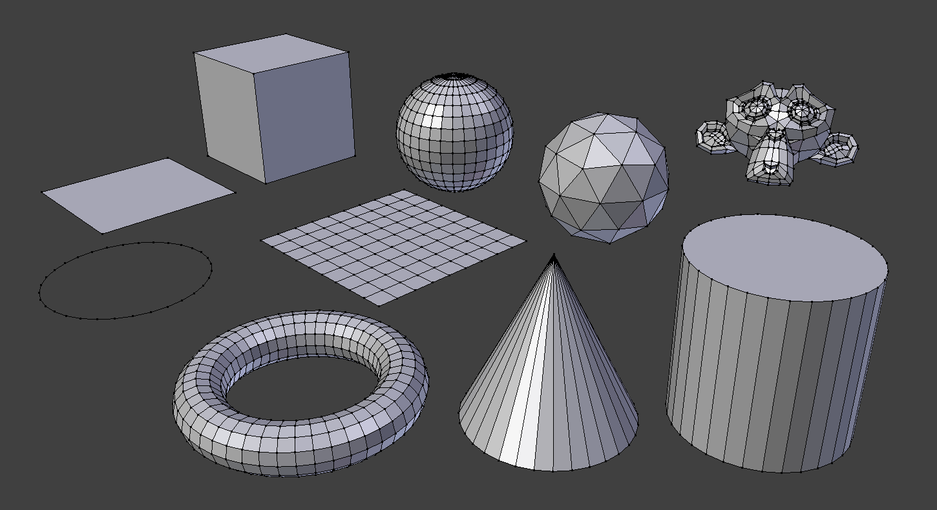
Blender基本物体建模

Slide 15
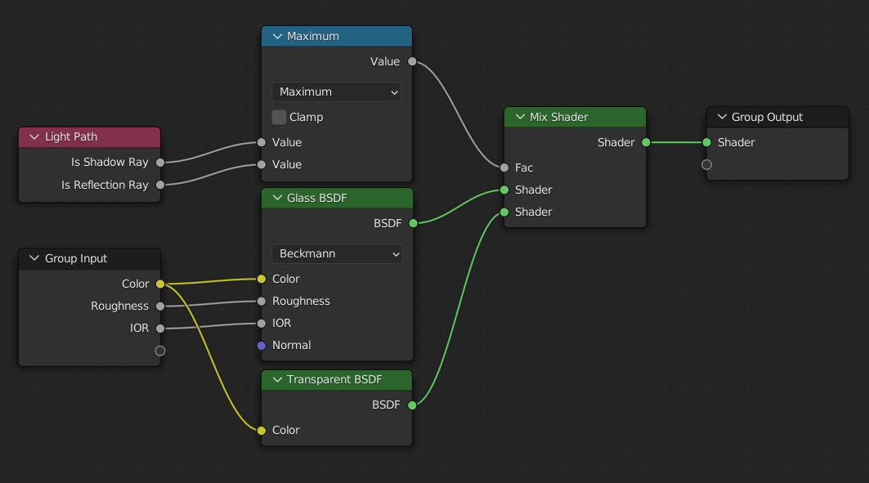
Blender复合材质设置

Slide 16

实时动画
与非实时动画的差别：动画的内容会到观看者的操作的影响
主要应用：游戏，交互式软件
特点：要求绘制效率适应帧频

Slide 17
三维动画中的物体
常见物体类型：
刚体：只有位置和方向的变化，有力学惯性，形状永远不会发生变化，
弹性体：在外力的作用下形状发生变化，撤去外力后会恢复原来的形状
塑性体：在外力的作用下形状发生变化，撤去外力后保持最后的形状
流体：有一定体积，没有一定形状，有力学惯性，形变速率会产生粘滞力

Slide 18
刚体的自由度
刚体的关键信息：中心，三条主轴
中心位置决定了刚体的位置信息
三条垂直主轴方向决定了刚体的朝向
中心位置：3个自由度(x, y, z)
主轴方向由3个两两垂直的向量构成，它们构成一个正交矩阵
3×3正交矩阵有3个自由度
三维空间的刚体共包含着6个自由度，包括3个位置自由度，3个旋转自由度

Slide 19
表示物体朝向的欧拉角
自转角：物体沿自身的一条主轴转过的角度
进动角：物体的主轴世界坐标系的水平面上的投影转过的角度
章动角：物体的主轴与世界坐标系的垂直方向的夹角

Slide 20
质点绕定轴的转动
ω
a
r
v
质点的线速度：v = ω×r
质点的向心加速度：
a = ω×v = ω×(ω×r) = (ω·r)ω – (ω·ω)r

Slide 21
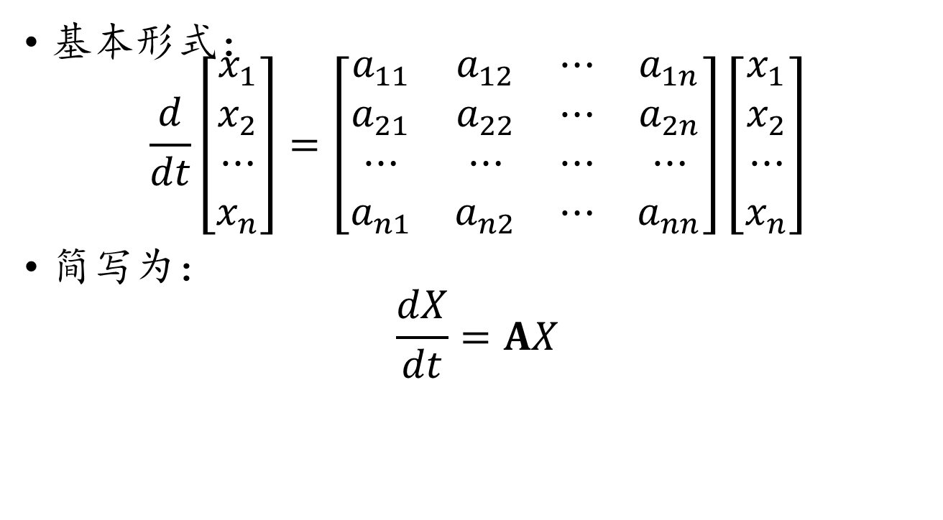
矩阵常微分方程
基本形式：
$$\frac{d}{dt}\left[\begin{matrix}x_{1} \\ x_{2} \\ ⋯ \\ x_{n}\end{matrix}\right]=\left[\begin{matrix}a_{11} & a_{12} & ⋯ & a_{1n} \\ a_{21} & a_{22} & ⋯ & a_{2n} \\ ⋯ & ⋯ & ⋯ & ⋯ \\ a_{n1} & a_{n2} & ⋯ & a_{nn}\end{matrix}\right]\left[\begin{matrix}x_{1} \\ x_{2} \\ ⋯ \\ x_{n}\end{matrix}\right]$$
简写为：
$$\frac{dX}{dt}=AX$$

Slide 22
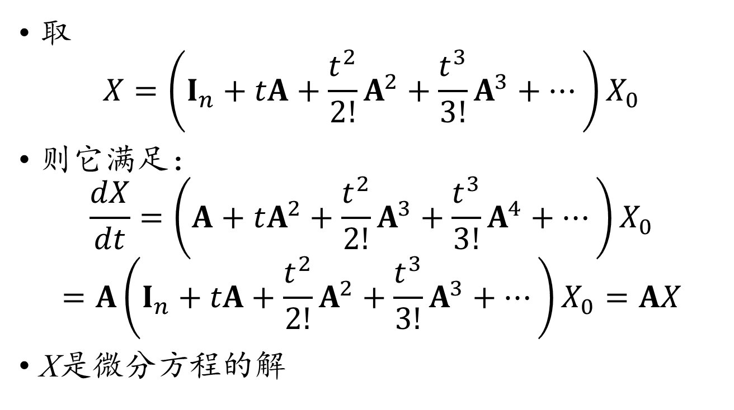
矩阵常微分方程的解
取
$$X=\left(I_{n}+tA+\frac{t^{2}}{2!}A^{2}+\frac{t^{3}}{3!}A^{3}+⋯\right)X_{0}$$
则它满足：
$$\frac{dX}{dt}=\left(A+tA^{2}+\frac{t^{2}}{2!}A^{3}+\frac{t^{3}}{3!}A^{4}+⋯\right)X_{0}$$
$$=A\left(I_{n}+tA+\frac{t^{2}}{2!}A^{2}+\frac{t^{3}}{3!}A^{3}+⋯\right)X_{0}=AX$$
X是微分方程的解

Slide 23
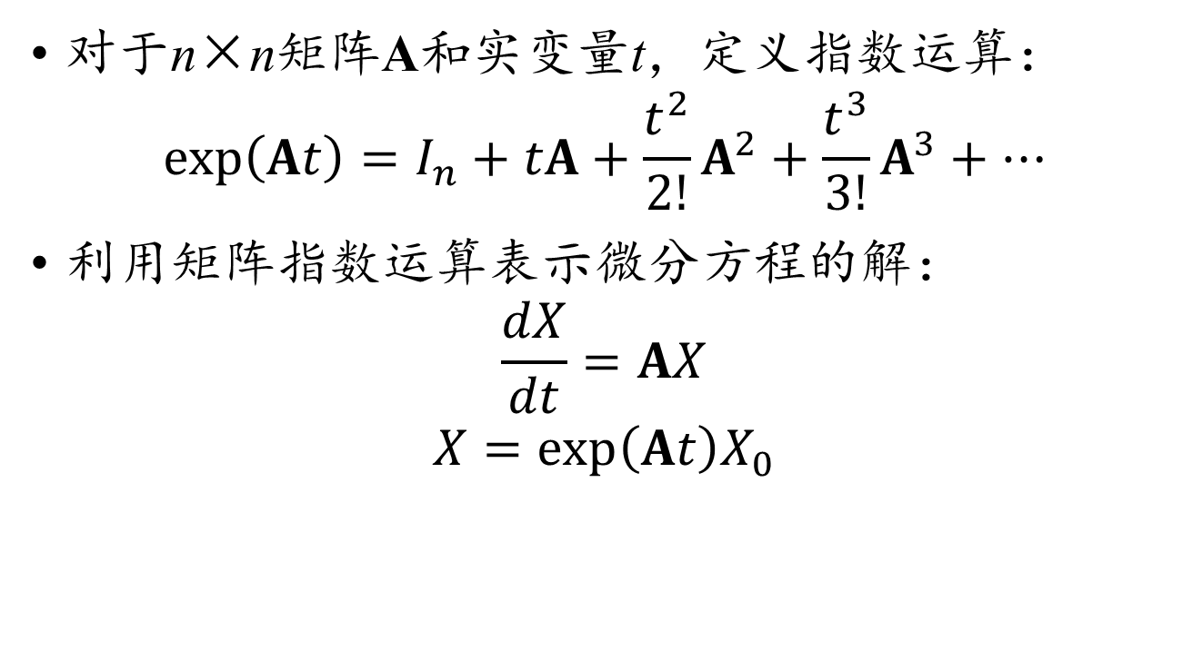
矩阵的指数运算
对于n×n矩阵A和实变量t，定义指数运算：
$$\exp\left(At\right)=I_{n}+tA+\frac{t^{2}}{2!}A^{2}+\frac{t^{3}}{3!}A^{3}+⋯$$
利用矩阵指数运算表示微分方程的解：
$$\frac{dX}{dt}=AX$$
$$X=\exp\left(At\right)X_{0}$$

Slide 24
旋转方程
ω = [ω_{x}, ω_{y}, ω_{z}]^{T}
a
r = [x, y, z]^{T}
v
向量v = [x, y, z]^{T}绕单位旋转轴[ω_{x}, ω_{y}, ω_{z}]^{T}以单位角速度匀速旋转，计算t时刻的旋转矩阵
单位旋转轴满足：ω_{x}² + ω_{y}² + ω_{z}² = 1

Slide 25
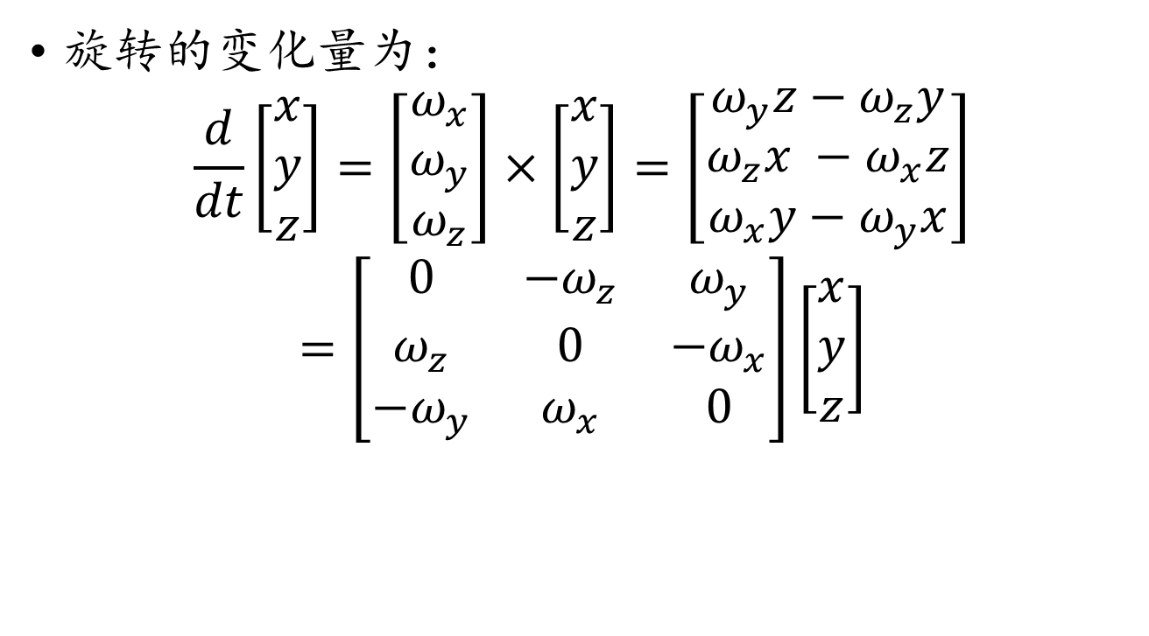
旋转方程
旋转的变化量为：
$$\frac{d}{dt}\left[\begin{matrix}x \\ y \\ z\end{matrix}\right]=\left[\begin{matrix}ω_{x} \\ ω_{y} \\ ω_{z}\end{matrix}\right]×\left[\begin{matrix}x \\ y \\ z\end{matrix}\right]=\left[\begin{matrix}ω_{y}z−ω_{z}y \\ ω_{z}x −ω_{x}z \\ ω_{x}y−ω_{y}x\end{matrix}\right]$$
$$=\left[\begin{matrix}0 & −ω_{z} & ω_{y} \\ ω_{z} & 0 & {−ω}_{x} \\ −ω_{y} & ω_{x} & 0\end{matrix}\right]\left[\begin{matrix}x \\ y \\ z\end{matrix}\right]$$

Slide 26
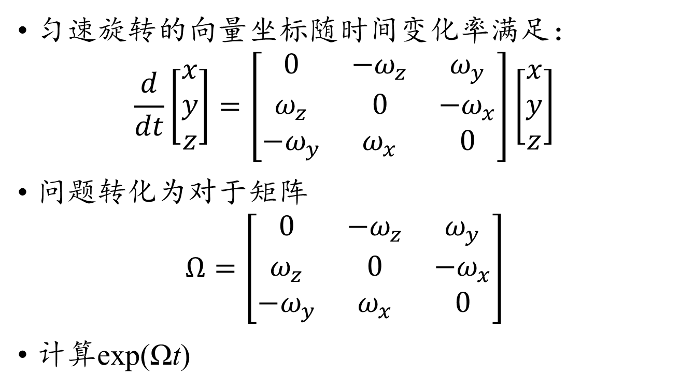
旋转方程
匀速旋转的向量坐标随时间变化率满足：
$$\frac{d}{dt}\left[\begin{matrix}x \\ y \\ z\end{matrix}\right]=\left[\begin{matrix}0 & −ω_{z} & ω_{y} \\ ω_{z} & 0 & {−ω}_{x} \\ −ω_{y} & ω_{x} & 0\end{matrix}\right]\left[\begin{matrix}x \\ y \\ z\end{matrix}\right]$$
问题转化为对于矩阵
$$Ω=\left[\begin{matrix}0 & −ω_{z} & ω_{y} \\ ω_{z} & 0 & {−ω}_{x} \\ −ω_{y} & ω_{x} & 0\end{matrix}\right]$$
计算exp(Ωt)

Slide 27
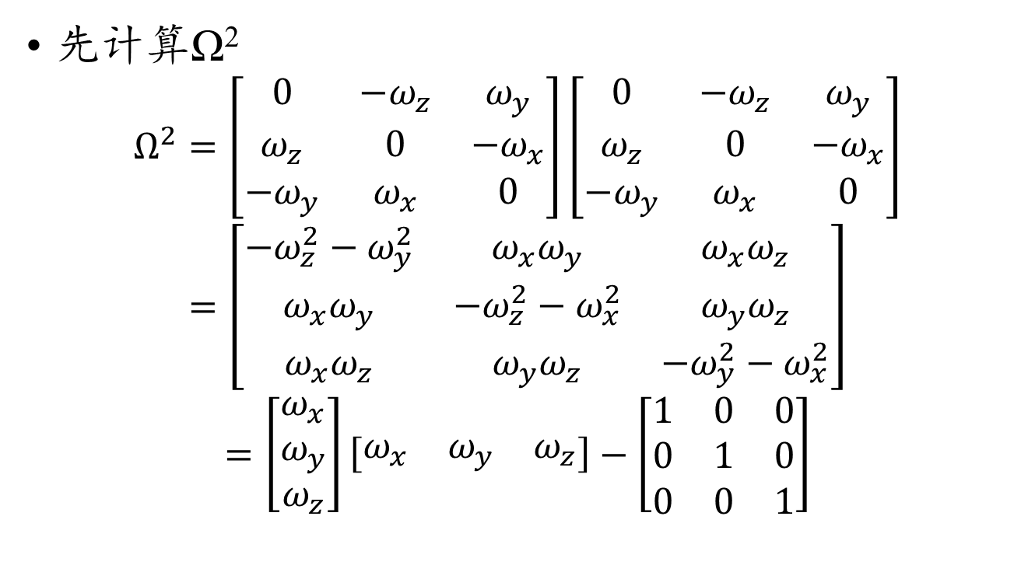
旋转方程
先计算Ω²
$$Ω^{2}=\left[\begin{matrix}0 & −ω_{z} & ω_{y} \\ ω_{z} & 0 & {−ω}_{x} \\ −ω_{y} & ω_{x} & 0\end{matrix}\right]\left[\begin{matrix}0 & −ω_{z} & ω_{y} \\ ω_{z} & 0 & {−ω}_{x} \\ −ω_{y} & ω_{x} & 0\end{matrix}\right]$$
$$=\left[\begin{matrix}−ω_{z}^{2}−ω_{y}^{2} & ω_{x}ω_{y} & ω_{x}ω_{z} \\ ω_{x}ω_{y} & −ω_{z}^{2}−ω_{x}^{2} & ω_{y}ω_{z} \\ ω_{x}ω_{z} & ω_{y}ω_{z} & −ω_{y}^{2}−ω_{x}^{2}\end{matrix}\right]$$
$$=\left[\begin{matrix}ω_{x} \\ ω_{y} \\ ω_{z}\end{matrix}\right]\left[\begin{matrix}ω_{x} & ω_{y} & ω_{z}\end{matrix}\right]−\left[\begin{matrix}1 & 0 & 0 \\ 0 & 1 & 0 \\ 0 & 0 & 1\end{matrix}\right]$$

Slide 28
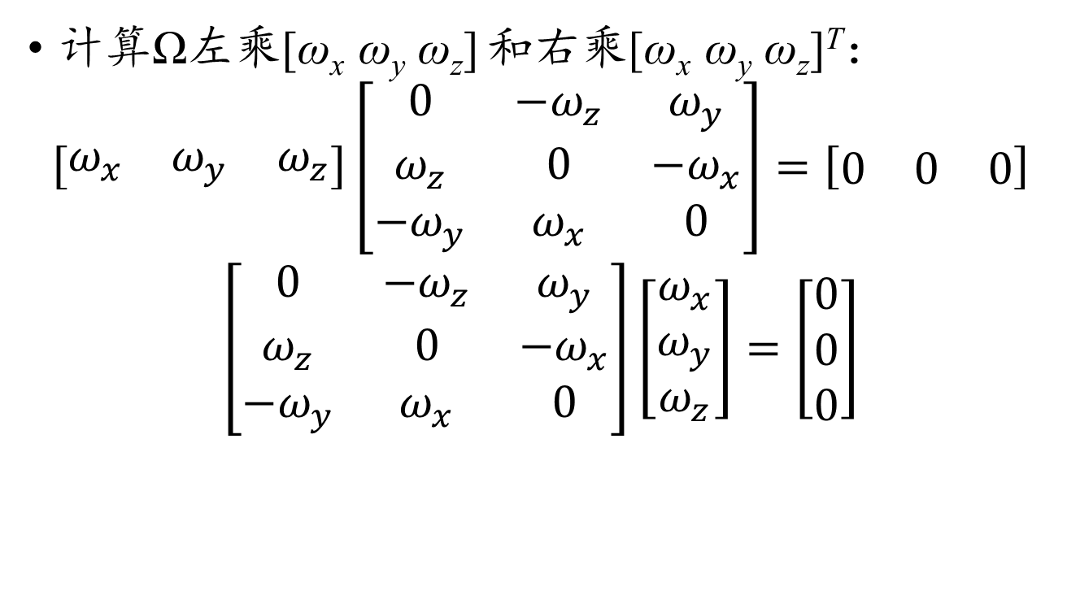
旋转方程
计算Ω左乘[ω_{x} ω_{y} ω_{z}] 和右乘[ω_{x} ω_{y} ω_{z}]^{T}：
$$\left[\begin{matrix}ω_{x} & ω_{y} & ω_{z}\end{matrix}\right]\left[\begin{matrix}0 & −ω_{z} & ω_{y} \\ ω_{z} & 0 & {−ω}_{x} \\ −ω_{y} & ω_{x} & 0\end{matrix}\right]=\left[\begin{matrix}0 & 0 & 0\end{matrix}\right]$$
$$\left[\begin{matrix}0 & −ω_{z} & ω_{y} \\ ω_{z} & 0 & {−ω}_{x} \\ −ω_{y} & ω_{x} & 0\end{matrix}\right]\left[\begin{matrix}ω_{x} \\ ω_{y} \\ ω_{z}\end{matrix}\right]=\left[\begin{matrix}0 \\ 0 \\ 0\end{matrix}\right]$$

Slide 29
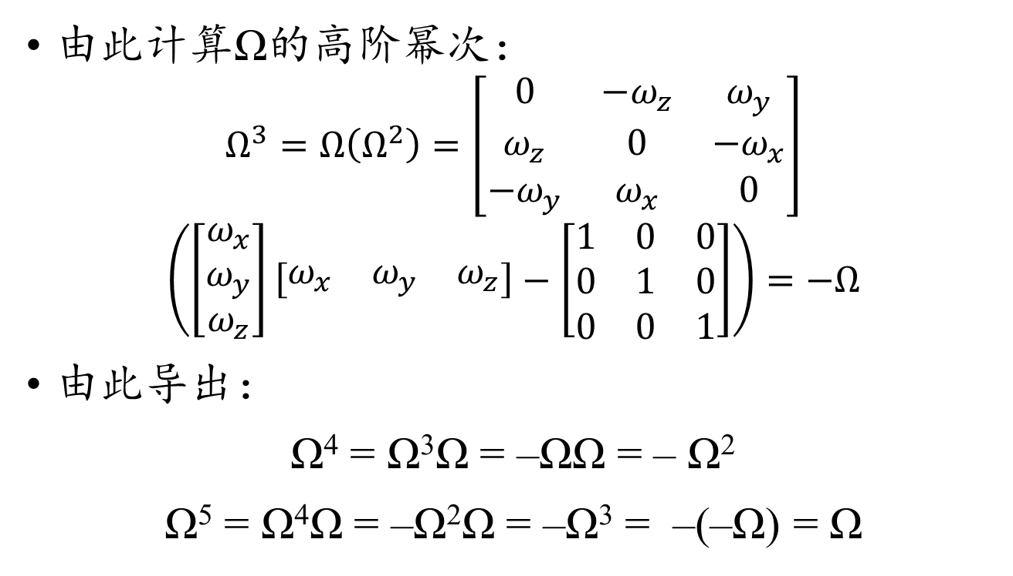
旋转方程
由此计算Ω的高阶幂次：
$$Ω^{3}=Ω\left(Ω^{2}\right)=\left[\begin{matrix}0 & −ω_{z} & ω_{y} \\ ω_{z} & 0 & {−ω}_{x} \\ −ω_{y} & ω_{x} & 0\end{matrix}\right]$$
$$\left(\left[\begin{matrix}ω_{x} \\ ω_{y} \\ ω_{z}\end{matrix}\right]\left[\begin{matrix}ω_{x} & ω_{y} & ω_{z}\end{matrix}\right]−\left[\begin{matrix}1 & 0 & 0 \\ 0 & 1 & 0 \\ 0 & 0 & 1\end{matrix}\right]\right)=−Ω$$
由此导出：
Ω⁴ = Ω³Ω = –ΩΩ = – Ω²
Ω⁵ = Ω⁴Ω = –Ω²Ω = –Ω³ = –(–Ω) = Ω

Slide 30
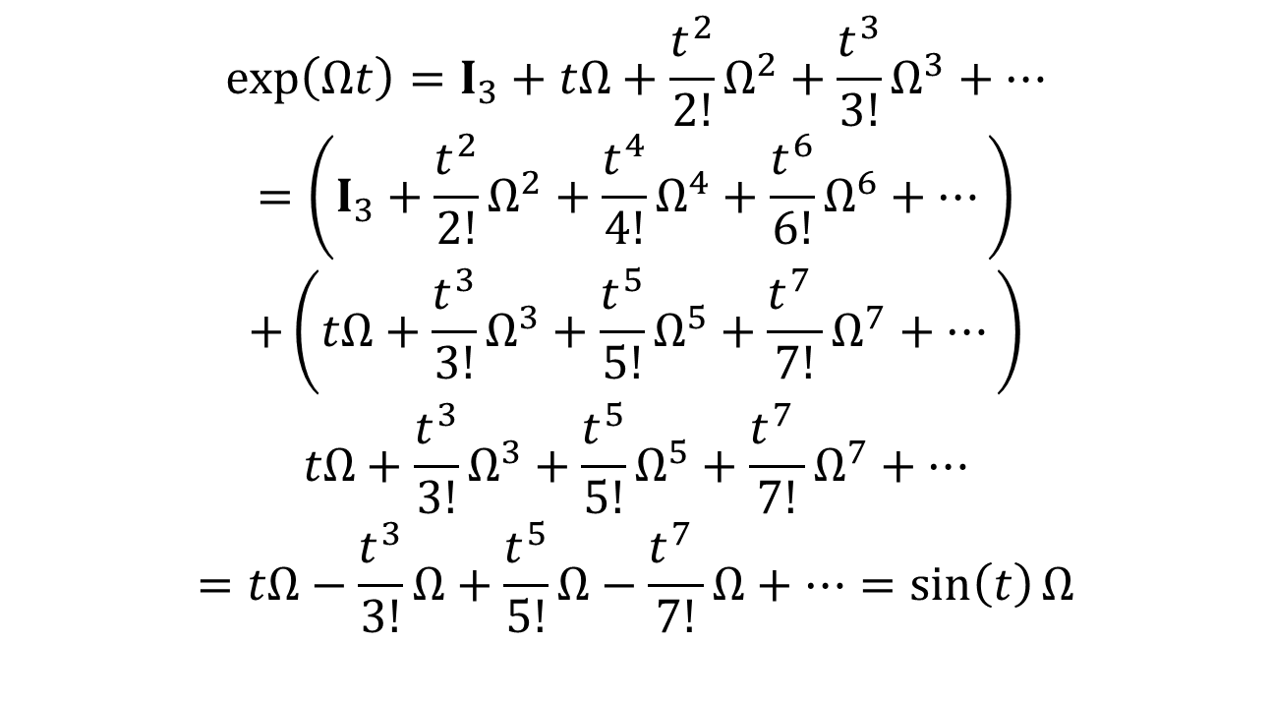
旋转方程
$$\exp\left(Ωt\right)=I_{3}+tΩ+\frac{t^{2}}{2!}Ω^{2}+\frac{t^{3}}{3!}Ω^{3}+⋯$$
$$=\left(I_{3}+\frac{t^{2}}{2!}Ω^{2}+\frac{t^{4}}{4!}Ω^{4}+\frac{t^{6}}{6!}Ω^{6}+⋯\right)$$
$$+\left(tΩ+\frac{t^{3}}{3!}Ω^{3}+\frac{t^{5}}{5!}Ω^{5}+\frac{t^{7} }{7!}Ω^{7}+⋯\right)$$
$$tΩ+\frac{t^{3}}{3!}Ω^{3}+\frac{t^{5}}{5!}Ω^{5}+\frac{t^{7} }{7!}Ω^{7}+⋯$$
$$=tΩ−\frac{t^{3}}{3!}Ω+\frac{t^{5}}{5!}Ω−\frac{t^{7} }{7!}Ω+⋯=\sin\left(t\right)Ω$$

Slide 31
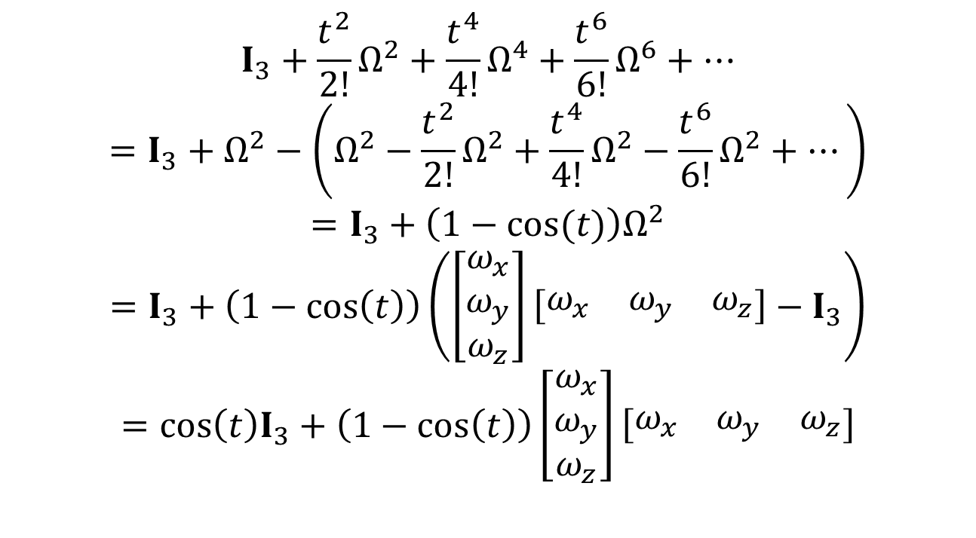
旋转方程
$$I_{3}+\frac{t^{2}}{2!}Ω^{2}+\frac{t^{4}}{4!}Ω^{4}+\frac{t^{6}}{6!}Ω^{6}+⋯$$
$$=I_{3}+Ω^{2}−\left(Ω^{2}−\frac{t^{2}}{2!}Ω^{2}+\frac{t^{4}}{4!}Ω^{2}−\frac{t^{6}}{6!}Ω^{2}+⋯\right)$$
$$=I_{3}+\left(1−\cos{(t)}\right)Ω^{2}$$
$$=I_{3}+\left(1−\cos\left(t\right)\right)\left(\left[\begin{matrix}ω_{x} \\ ω_{y} \\ ω_{z}\end{matrix}\right]\left[\begin{matrix}ω_{x} & ω_{y} & ω_{z}\end{matrix}\right]−I_{3}\right)$$
$$=\cos\left(t\right)I_{3}+\left(1−\cos\left(t\right)\right)\left[\begin{matrix}ω_{x} \\ ω_{y} \\ ω_{z}\end{matrix}\right]\left[\begin{matrix}ω_{x} & ω_{y} & ω_{z}\end{matrix}\right]$$

Slide 32
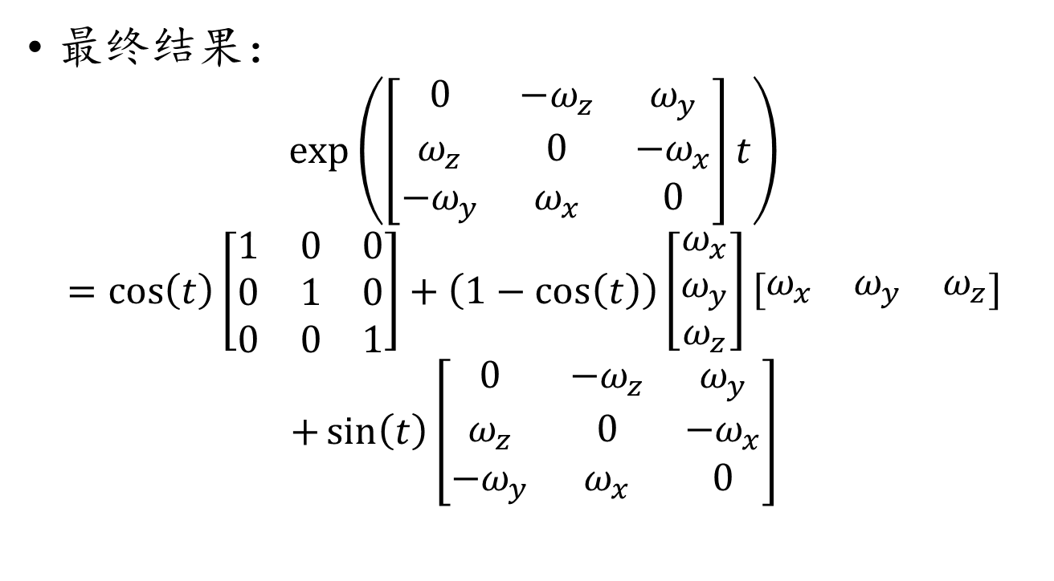
旋转方程
最终结果：
$$\exp\left(\left[\begin{matrix}0 & −ω_{z} & ω_{y} \\ ω_{z} & 0 & {−ω}_{x} \\ −ω_{y} & ω_{x} & 0\end{matrix}\right]t\right)$$
$$=\cos\left(t\right)\left[\begin{matrix}1 & 0 & 0 \\ 0 & 1 & 0 \\ 0 & 0 & 1\end{matrix}\right]+\left(1−\cos\left(t\right)\right)\left[\begin{matrix}ω_{x} \\ ω_{y} \\ ω_{z}\end{matrix}\right]\left[\begin{matrix}ω_{x} & ω_{y} & ω_{z}\end{matrix}\right]$$
$$+\sin\left(t\right)\left[\begin{matrix}0 & −ω_{z} & ω_{y} \\ ω_{z} & 0 & {−ω}_{x} \\ −ω_{y} & ω_{x} & 0\end{matrix}\right]$$

Slide 33
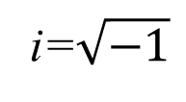
复数的定义
y
x + yi
i=$\sqrt{−1}$
x
横轴：实数
纵轴：纯虚数
复数：实数与纯虚数的线性组合

Slide 34
复数乘法运算的几何意义
r(cosθ + isinθ)
r
θ
z₁ = r₁(cosθ₁ + isinθ₁)
z₂ = r₂(cosθ₂ + isinθ₂)
z₁z₂ = r₁r₂(cosθ₁cosθ₂ – sinθ₁sinθ₂)
+ i(cosθ₁sinθ₂ + sinθ₁cosθ₂)
= r₁r₂(cos(θ₁ + θ₂) + isin(θ₁ + θ₂))
模长相乘，辐角相加

Slide 35
基于复数的旋转
x + iy
(cosθ + isinθ)(x + iy)
cosθ + isinθ
θ
θ
1
平面旋转性质
(cosθ + isinθ)(x + iy)
= (xcosθ – ysinθ) + i(xsinθ + ycosθ)

Slide 36
模长为1的复数的幂乘性质
(cosθ + isinθ)⁴
(cosθ + isinθ)³
(cosθ + isinθ)²
(cosθ + isinθ)⁵
θ
cosθ + isinθ
(cosθ + isinθ)⁶
θ
θ
θ
θ
θ
1
棣莫弗(De Moivre)定理：
(cosθ + isinθ)^{n} = cos(nθ) + isin(nθ)

Slide 37
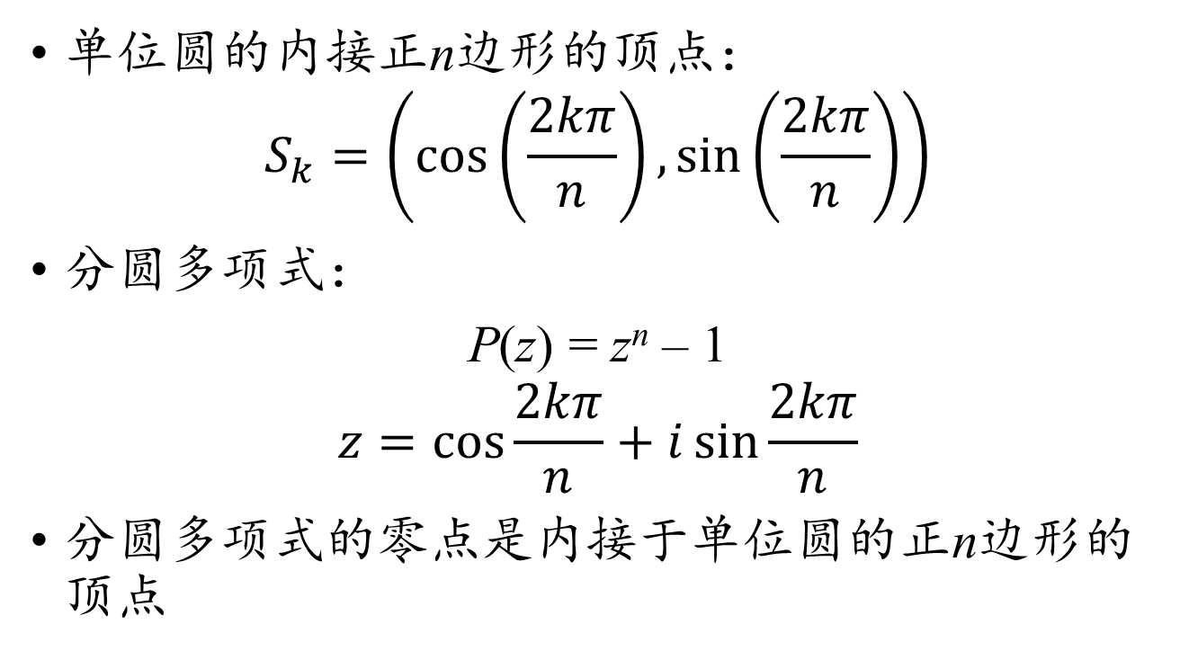
等分圆周问题
单位圆的内接正n边形的顶点：
$$S_{k}=\left(\cos\left(\frac{2kπ}{n}\right),\sin\left(\frac{2kπ}{n}\right)\right)$$
分圆多项式：
P(z) = z^{n} – 1
$$z=\cos{\frac{2kπ}{n}}+i\sin{\frac{2kπ}{n}}$$
分圆多项式的零点是内接于单位圆的正n边形的顶点

Slide 38
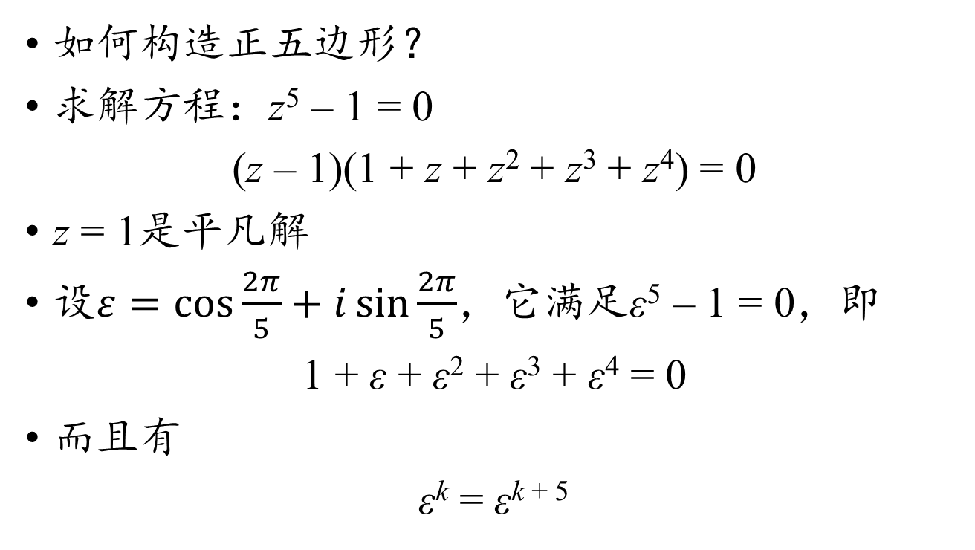
正五边形的构造
如何构造正五边形？
求解方程：z⁵ – 1 = 0
(z – 1)(1 + z + z² + z³ + z⁴) = 0
z = 1是平凡解
设$ε=\cos{\frac{2π}{5}}+i\sin{\frac{2π}{5}}$，它满足ε⁵ – 1 = 0，即
1 + ε + ε² + ε³ + ε⁴ = 0
而且有
ε^{k} = ε^{k + 5}

Slide 39
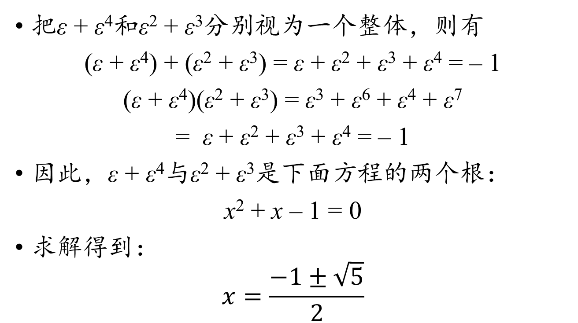
正五边形的构造
把ε + ε⁴和ε² + ε³分别视为一个整体，则有
(ε + ε⁴) + (ε² + ε³) = ε + ε² + ε³ + ε⁴ = – 1
(ε + ε⁴)(ε² + ε³) = ε³ + ε⁶ + ε⁴ + ε⁷
= ε + ε² + ε³ + ε⁴ = – 1
因此，ε + ε⁴与ε² + ε³是下面方程的两个根：
x² + x – 1 = 0
求解得到：
$$x=\frac{−1±\sqrt{5}}{2}$$

Slide 40
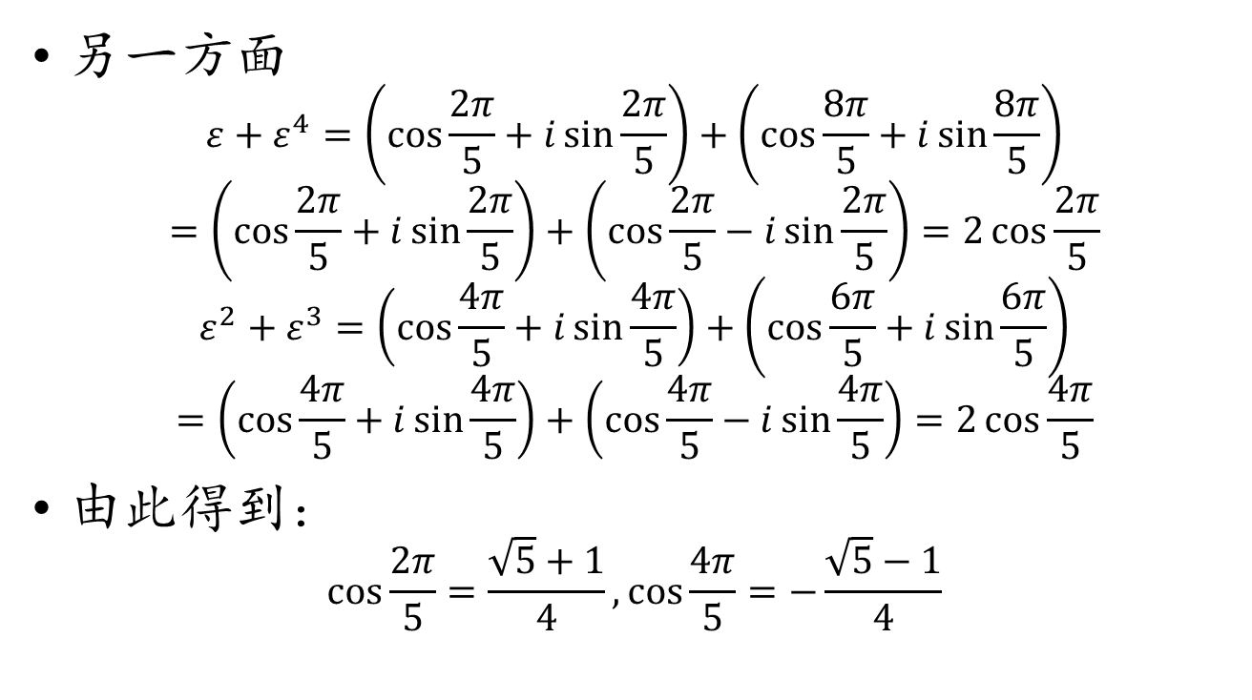
正五边形的构造
另一方面
$$ε+ε^{4}=\left(\cos{\frac{2π}{5}}+i\sin{\frac{2π}{5}}\right)+\left(\cos{\frac{8π}{5}}+i\sin{\frac{8π}{5}}\right)$$
$$=\left(\cos{\frac{2π}{5}}+i\sin{\frac{2π}{5}}\right)+\left(\cos{\frac{2π}{5}}−i\sin{\frac{2π}{5}}\right)=2\cos{\frac{2π}{5}}$$
$$ε^{2}+ε^{3}=\left(\cos{\frac{4π}{5}}+i\sin{\frac{4π}{5}}\right)+\left(\cos{\frac{6π}{5}}+i\sin{\frac{6π}{5}}\right)$$
$$=\left(\cos{\frac{4π}{5}}+i\sin{\frac{4π}{5}}\right)+\left(\cos{\frac{4π}{5}}−i\sin{\frac{4π}{5}}\right)=2\cos{\frac{4π}{5}}$$
由此得到：
$$\cos{\frac{2π}{5}}=\frac{\sqrt{5}+1}{4},\cos{\frac{4π}{5}}=−\frac{\sqrt{5}−1}{4}$$

Slide 41
正五边形的构造
M
B₂
S₀
A
O
B₁
把单位圆放在坐标系中
单位圆与x轴正半轴交于S₀
作出OS₀的反向延长半径的中点A
作 与OS₀垂直的半径OM
以A为圆心，以AM为半径作圆弧,交x轴于B₁和B₂

Slide 42
正五边形的构造
S₁
S₂
B₂
O
B₁
S₀
S₃
S₄
分别以B₁和B₂为圆心，以单位半径作圆弧交单位圆于S₁, S₂, S₃, S₄
顺次连接S₀, S₁, S₂, S₃和S₄即得到正五边形

Slide 43
复数在几何中的应用
rz
sz
θ
z=x+yi
复数z = x + yi表示点P(x, y)
s是一实数，则sz表示把伸缩s倍
r = cosθ + isinθ，rz表示OP绕原点旋转角度θ

Slide 44
复数在几何中的应用
A
D
(z₂ – z₁)(z₄ – z₃)
+ (z₄ – z₁)(z₃ – z₂)
= (z₃ – z₁)(z₄ – z₂)
B
C
AB·CD + AD·BC = AC·BD
托勒密(Ptolemy)定理：圆内接四边形两组对边乘积的和等于两条对角线的乘积

Slide 45
复数在几何中的应用
C
M
P
D
A
B
AB是两定点，P是任意一点，把P绕A逆时针旋转90°得到C，P绕B顺时针旋转90°得到D，则CD的中点M是一定点

Slide 46
复数在几何中的应用
(z + 1)i – 1
i
(z – 1)(–i) + 1
z
–1
1
求解思路：建立复平面，让A和B的位置分别对应复数– 1和1，利用复数旋转计算C与D的坐标，最后导出CD中点M的位置

Slide 47
复数在几何中的应用
B
ABCDEF是一个六边形，O是六边形内一点，且△OAB，△OCD，△OEF都是等边三角形，L，M和N分别是BC，DE和FA的中点，则△LMN是等边三角形
L
A
N
C
F
O
E
D
M

Slide 48
复数在几何中的应用
H
ABCD是一个四边形，分别以AB，BC，CD和DA为斜边向外作等腰直角三角形，得到△EAB，△FBC，△GCD和△HAD，则有EG⊥FH，且EG = FH
D
A
G
E
B
C
F

Slide 49
四元数的定义
定义：
q = w + xi + yj + zk
其中这些单位要满足：
i² = j² = k² = –1
ij = k, jk = i, ki = j
单位ijk满足乘法结合率，可以导出：
ji = j(jk) = (jj)k = –k
kj = k(ki) = (kk)i = – i
ik = i(ij) = (ii)j = – j

Slide 50
四元数基本运算
加法运算：
(w₁ + x₁i + y₁j + z₁k) + (w₂ + x₂i + y₂j + z₂k)
= (w₁ + w₂) + (x₁ + x₂)i + (y₁ + y₂)j + (z₁ + z₂)k
乘法运算：
(w₁ + x₁i + y₁j + z₁k)(w₂ + x₂i +y₂j + z₂k)
= (w₁w₂ – x₁x₂ – y₁y₂ – z₁z₂)
+ (w₂x₁ + w₁x₂ + y₁z₂ – y₂z₁)i
+ (w₂y₁ + w₁y₂ + z₁x₂ – z₂x₁)j
+ (w₂z₁ + w₁z₂ + x₁y₂ – x₂y₁)k

Slide 51
四元数共轭运算及其性质
q = w + xi + yj + zk
conj(q) = w – xi – yj – zk
conj(conj(q)) = q
conj(q)q = qconj(q) = |q|² = w² + x² + y² + z²
conj(q₁ + q₂) = conj(q₁) + conj(q₂)
conj(q₁q₂) = conj(q₁)conj(q₂)
对于解析复变函数 f(q)，有
conj(f(q)) = f(conj(q))

Slide 52
四元数乘法的向量性质
u = (x_{u}, y_{u}, z_{u})^{T}, v = (x_{v}, y_{v}, z_{v})^{T}
q_{u} = x_{u}i + y_{u}j + z_{u}k, q_{v} = x_{v}i + y_{v}j + z_{v}k
q₁ = w₁ + q_{u}, q₂ = w₂ + q_{v}
q₁q₂ = w₁w₂ – u·v + w₁q_{v} + w₂q_{u} + q_{u×v}
q₂q₁ = w₁w₂ – u·v + w₁q_{v} + w₂q_{u} + q_{v×u}
conj(q₁)q₂ = w₁w₂ + u·v + w₁q_{v} – w₂q_{u} – q_{u×v}
conj(q₂)q₁ = w₁w₂ + u·v – w₁q_{v} + w₂q_{u} – q_{v×u}
(conj(q₁)q₂ + conj(q₂)q₁) / 2 = w₁w₂ + u·v

Slide 53
用四元数构造反射
u₀, v∈R⁴且|u₀| = 1，其中u₀ = (w₀, x₀, y₀, z₀)^{T}, v₀ = (w_{v}, x_{v}, y_{v}, z_{v})^{T}，设
q₀ = w₀ + x₀i + y₀j + z₀k, q_{v} = w_{v} + x_{v}i + y_{v}j + z_{v}k
分别是u₀和v对应的四元数，则有
(conj(q₀)q_{v} + conj(q_{v})q₀) = 2u₀·v
v沿着u₀反射对应的四元数为：
q’ = q_{v} – 2q₀(u₀·v) = q_{v} – q₀(conj(q₀)q_{v} + conj(q_{v})q₀)
= q_{v} – (q₀conj(q₀))q_{v} – q₀conj(q_{v})q₀ = – q₀conj(q_{v})q₀

Slide 54
用四元数构造旋转
F₂F₁v
n₂
n₁
θ/2
v
θ
F₁v
主要思想：两次反射复合得到旋转，向量旋转角度等于镜面夹角的两倍

Slide 55
用四元数构造旋转
u₁, u₂, v∈R⁴且|u₁| = |u₂| = 1，它们对应的四元数分别为q₁, q₂, q，则v先沿u₁反射，再沿u₂反射得到的向量对应的四元数为：
q’ = – q₂conj(–q₁conj(q)q₁)q₂
= q₂conj(q₁)conj(conj(q))conj(q₁)q₂
= (q₂conj(q₁))q(conj(q₁)q₂)

Slide 56
用四元数构造旋转
令q₁和q₂是实部为0，虚部分别为三维空间中两个夹角为θ/2的镜面的法向量n₁和n₂对应的四元数，它们与两次反射对应的旋转轴ω满足下面的式子：
n₁×n₂ = ωsin(θ/2)
计算相关的乘积：
q₂conj(q₁) = n₁·n₂ – q_{–sin(θ/2)ω} = cos(θ/2) + sin(θ/2)q_{ω}
conj(q₁)q₂ = n₁·n₂ – q_{sin(θ/2)ω} = cos(θ/2) – sin(θ/2)q_{ω}

Slide 57
用四元数构造旋转
基于四元数的旋转算法：
把向量v = (x, y, z)转化为四元数q = xi + yj + zk
根据旋转角度θ和旋转轴ω构造两个四元数
q_{pre} = cos(θ/2) + sin(θ/2)q_{ω}
q_{aft} = cos(θ/2) – sin(θ/2)q_{ω}
计算四元数的乘积：
q’ = q_{pre}qq_{aft}
乘积q’的虚部即为旋转以后的向量v的分量

Slide 58
几何体的测度
测度特征：衡量点集占用空间的实数
整数测度示例：
一维测度：长度
二维测度：面积
三维测度：体积
点集测度的可加性：设A和B都是可测集合：
m(A∪B) + m(A∩B) = m(A) + m(B)

Slide 59
测度的维数
当几何体的尺寸放缩时，测度的变化指数
例如：
当立方体棱长变为2倍时
棱长是1维测度，变为原来的2¹ = 2倍
表面积是2维测度，变为原来的2² = 4倍
体积是3维测度，变为原来的2³ = 8倍

Slide 60
分形图形
用弯折，分割删除等方式构造的具有局部和整体自相似性质的图形

Slide 61
分割删除法构造分形图形
科赫雪花的分割删除构造

Slide 62
弯折法构造分形图形
方波曲线的弯折构造

Slide 63
两种方法的等价
利用弯折和分割删除操作得到同样的分形图形，谢尔品斯基三角形

Slide 64
两种方法的等价
利用弯折和分割删除操作得到同样的分形图形，谢尔品斯基三角形

Slide 65
分形图形的维数计算
利用自相似性质导出局部与全局的相似比
利用测度的加法性质导出局部与分局的测度比
以相似比为底，对测度比取对数，即可导出分形图形的维数
一维曲线的弯折，或者2维平面图形的分割删除，得到的分形图形的维数通常在1维到2维之间
自然界的海岸线也是分形图形，维数在1维到2维之间，维数越接近2，越复杂曲折

Slide 66
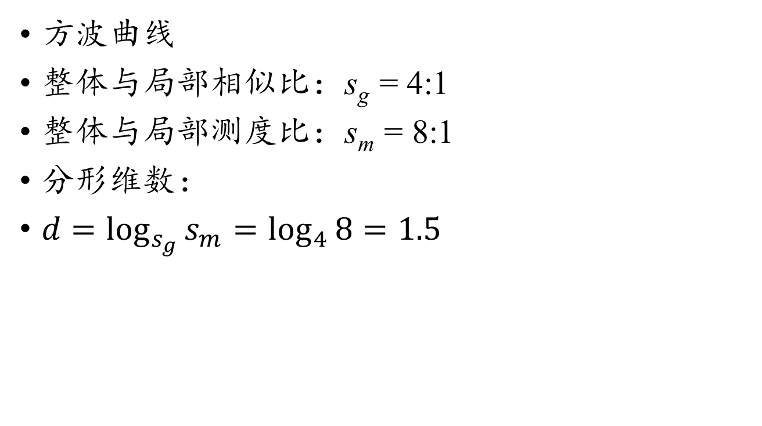
分形图形维数计算示例
方波曲线
整体与局部相似比：s_{g} = 4:1
整体与局部测度比：s_{m} = 8:1
分形维数：
$d=\log_{s_{g}}{s_{m}}=\log_{4}{8}=1.5$

Slide 67
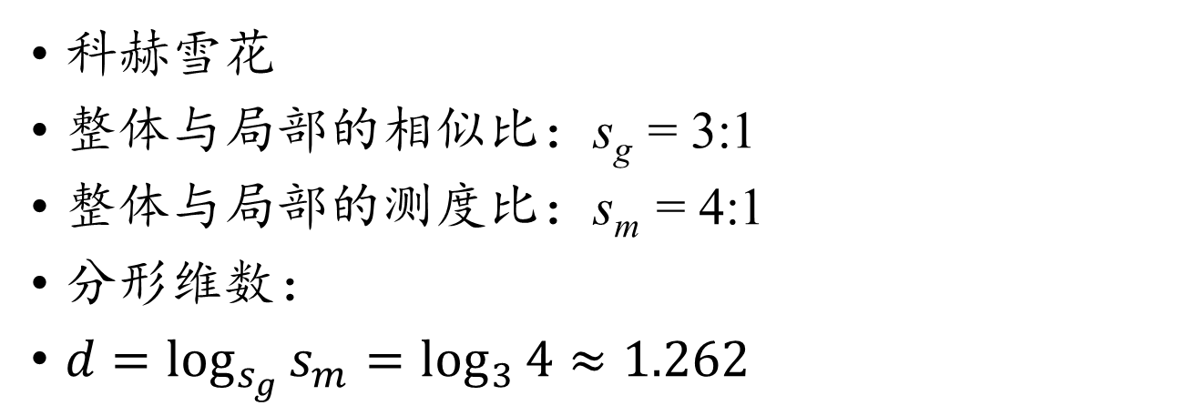
分形图形维数计算示例
科赫雪花
整体与局部的相似比：s_{g} = 3:1
整体与局部的测度比：s_{m} = 4:1
分形维数：
$d=\log_{s_{g}}{s_{m}}=\log_{3}{4}≈1.262$

Slide 68
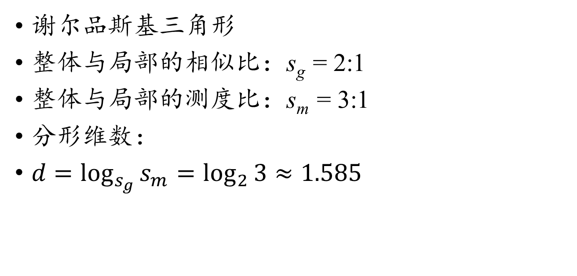
分形图形维数计算示例
谢尔品斯基三角形
整体与局部的相似比：s_{g} = 2:1
整体与局部的测度比：s_{m} = 3:1
分形维数：
$d=\log_{s_{g}}{s_{m}}=\log_{2}{3}≈1.585$

Slide 69
填满正方形的曲线
希尔伯特曲线的维数是2维

Slide 70
Julia集
给定复数c，关于z的二次函数
f(z) = z² + c
取
f₀(z) = z,
f_{n}(z) = f(f_{n – 1}(z))
对于绝对大多数z，f(z)对z的迭代是逐渐远离z
如果存在某个N，使得当n > N时，f_{n}(z) = f_{N}(z)，则这样的z构成集合，称为Julia集

Slide 71
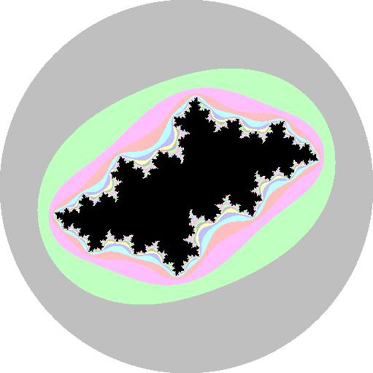
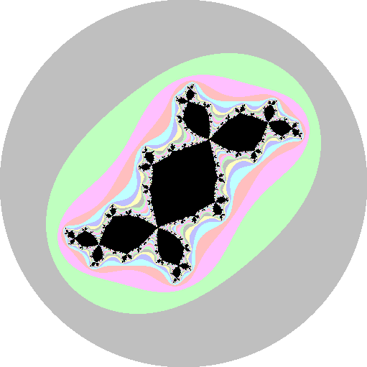
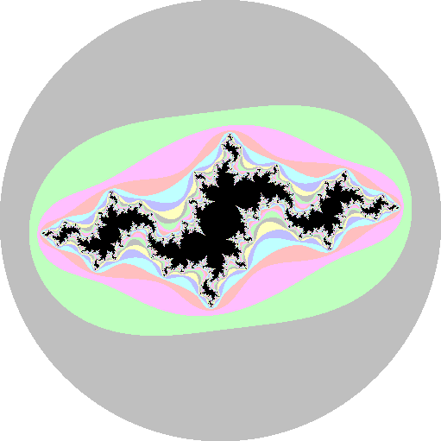
Julia集
c = 0.5 – 0.5i
c = 0.125 – 0.75i
c = –1 – 0.25i
不同的c对于Julia集产生不同的影响

Slide 72
Mandelbrot集
对于复数c，构造序列
a₀ = c
a_{n} = a_{n – 1}² + c
Mandelbrot集定义为：
M = {c | |a_{n} < 2|, n ∈ Z⁺}
如果c落在Mandelbrot集内，则无论n取何值，都有|a_{n}| < 2
Mandelbrot集内的c能确保对应的Julia集的连通性

Slide 73
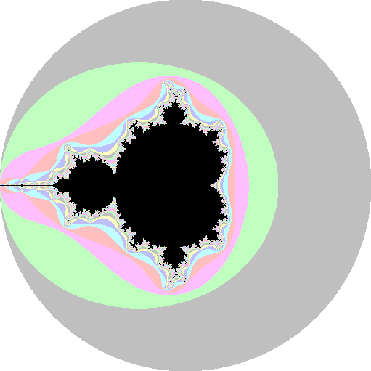
时间逃逸算法
Mandelbrot集生成算法：
枚举圆盘内的像素，计算对应的c
取a₀ = c
迭代计算
a_{n} = a_{n – 1}² + c
如果|a_{n}| > 2，则剔除对应像素
n = 0
n = 2
n = 1

Slide 74
时间逃逸算法
Julia集生成算法：
输入c
枚举圆盘内的像素，计算对应的z
取f₀(z) = z
迭代计算
f_{n}(z) = f_{n – 1}²(z) + c
如果|f_{n}(z)| > 2，则剔除对应像素
n = 0
n = 1
n = 2

